Slide 1
SantExpo
Simplifier l'usage de ViaTrajectoire grâce à l'interopérabilité : possibilités actuelles et à venir
21 mai 2024

Slide 2
Déroulé de la présentation
1. Introduction – Mehdi Zine (ANS)
2. L'interopérabilité avec ViaTrajectoire : travaux actuels et perspectives – Anne-Laure Millet (GCS SARA)
Interopérabilité entre le module PH et les DUI : présentation des travaux en cours – Mehdi Zine et Anne-Hélène Abline (ANS)
3. Partage de REX sur le pilote en cours :
Témoignage de Thomas Comptdaer (Association Bois l'Abbesse), Damien Lévêque et Stéphane Groult (Evolucare)
Témoignage de Seyda Seven (SociaNova)
4. Questions / Réponses

Slide 3
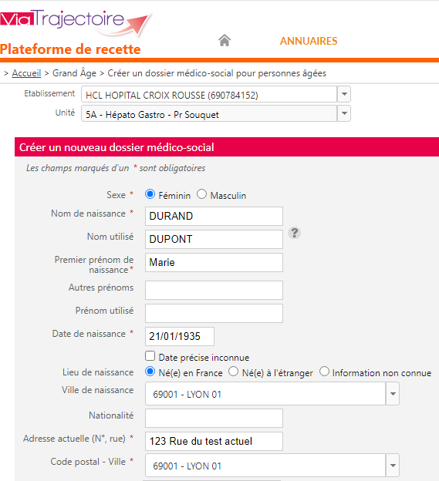
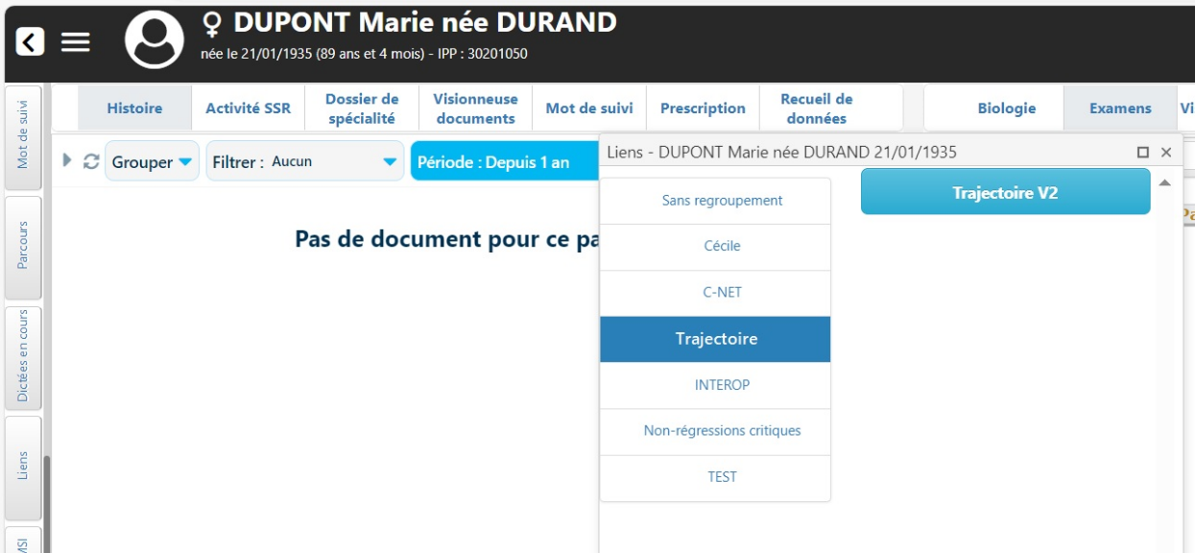
L'interopérabilité avec ViaTrajectoire : existant et perspectives
Transfert de contexte
Objectif(s)
Permettre à un logiciel (DPI, DUI, e-Parcours ou autres) de transférer les données administratives et médicales d’un patient en vue d’initialiser un dossier de demande d’admission dans ViaTrajectoire.
~50 données transférables (INS, patient, médecin traitant, données médicales, aspect social …)
Cible(s)
SI des Etablissements

Slide 4
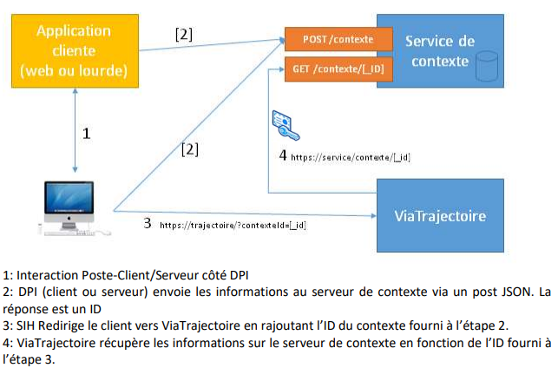
L'interopérabilité avec ViaTrajectoire : existant et perspectives
Transfert de contexte
Norme(s) : REST/FHIR
Etapes
Collecte des données dans le SIH
Génération d’un bundle FHIR
Post du bundle/récupération de l’ID du bundle
Redirection vers ViaTrajectoire en transmettant l’ID du bundle
Prochaines étapes :
Intégration de l’INS dans le flux de transfert existant
Développement d’un flux retour ViaTrajectoire vers DPI/DUI/BedManagement : renvoi des dates de prise en charge…

Slide 5
L'interopérabilité avec ViaTrajectoire : existant et perspectives
API receveur Grand Age
Objectif(s)
Offrir la possibilité aux établissements receveurs de demandes d’admission en Ehpad/Résidence autonomie de gérer au sein de leur Système d’Information (SI) les demandes d’admission issues de ViaTrajectoire
Cible(s)
SI des Ehpad (généralement un CRM)

Slide 6
L'interopérabilité avec ViaTrajectoire : existant et perspectives
API receveur Grand Age
Norme(s) : API SOAP/MOS/SMTP
Etapes
Récupération des notifications SMTP
Récupération des données des demandes adressées à l’Ehpad/RA (API Consultation)
Intégration/maj. des demandes dans le CRM
Envoi des réponses faites dans le CRM vers ViaTrajectoire (API Réponse)
Prochaines étapes :
Réécriture sur le modèle SI ESMS ?

Slide 7
Interopérabilité ViaTrajectoire / SI-ESMS - Contexte projet
Le module PH de ViaTrajectoire est déployé à très large échelle (97 départements et 100 MDPH / 11 000 ESMS), ce qui en fait un service critique pour le pilotage des politiques publiques pour les personnes en situation de handicap.
Le déploiement de l’interopérabilité avec les SI ESMS et SI MDPH a été identifié comme un levier pour une meilleure qualité des données PH.
L’interopérabilité entre le module PH de ViaTrajectoire et les SI-ESMS (ou DUI) a pour objectif de permettre aux utilisateurs en ESMS de pouvoir visualiser, directement depuis le DUI, les nouvelles notifications relatives aux décisions d’orientation qui les concernent, et de les traiter sans avoir à se connecter au portail ViaTrajectoire.
La mise en œuvre de l’interopérabilité entre ViaTrajectoire et SI-ESMS, pour quelles finalités ?

Slide 8
Les acteurs impliqués dans le projet
ARS / GRADES
Maitrise d’Ouvrage Stratégique sur le domaine métier PH
Pilote le déploiement de l'interopérabilité entre le SI MDPH et ViaTrajectoire
Editeur de la solution ViaTrajectoire
Conçoit / développe / teste les évolutions
Maintient le service Via Trajectoire
Conçoit le cadre d’interopérabilité, et coconstruit avec les éditeurs
Accompagne les éditeurs dans la démarche d’interfaçage avec VT
Met à disposition des outils pour faciliter les travaux éditeurs (support Gazelle)
Met en œuvre le référencement Ségur
Sont responsables du déploiement de la solution ViaTrajectoire dans leur région
Assurent le suivi de la phase pilote, puis du déploiement auprès des établissements de leur région
ESMS
Éditeurs
Dans le cadre du pilote :
Participent aux ateliers de co-construction du parcours utilisateur d’intégration dans Via Trajectoire
Apportent leur expertise métier
Dans la phase de généralisation :
Effectuent les actions préalables au déploiement de l’interopérabilité entre leur solution de DUI et ViaTrajectoire
Mettent en œuvre les spécifications d’interopérabilité Via Trajectoire PH
Identifient les potentiels ajustements de leur solution à prévoir
Réalisent les tests d’intégration

Slide 9
Macro-planning
2023 |  |  |  | 2024 |  |  |  | 2025 | 2026
T1 | T2 | T3 | T4 | T1 | T2 | T3 | T4
Pilote
Lancement pilote
Conception du parcours utilisateurs
Guide d’implémentation VF
Atelier de conception fonctionnelle
Objectif de 1ers tests de bout-en-bout
Test interopérabilité
Projectathon : 27-29 septembre (semaine européenne de la e-santé à Rennes)
Test authentification
Généralisation de l’accompagnement
REX pilote intermédiaire
Préparation généralisation
Généralisation de l’accompagnement

Slide 10
Les flux d’échange
Six flux d’échanges seront mis en place entre le module PH du SI Via Trajectoire et les solutions des ESMS, avec des échanges de données dans les deux sens. Les différents échanges de données peuvent être modélisés schématiquement de la façon suivante :
SI MDPH
1
Emission de la décision d’orientation
Renvoi des statuts admissions impossibles proposées
Entérinement (ou refus) de l’admission impossible par la MDPH
ViaTrajectoire
2
Transmission à VT PH
Redescente des modifications apportées à la notification de décision et récupération des mises à jour de statuts transmises par les DUI (dont entrées / sorties)
DUI
3
Récupération des décisions dans les DUI des ESMS concernés
Gestion de la notification au sein du/des DUI
Normes et standards :
L’échange des informations est basé sur le standard HL7 FHIR.
Les données structurées sont spécifiées dans le format CDA R2 niveau 3
Cinématique des échanges :
A intervalle régulier, les DUI iront interroger ViaTrajectoire sur les nouvelles décisions d’orientation les concernant puis redescendront les informations utiles à leur traitement
Après recueil du consentement de la personne concernée par la notification, les DUI pourront récupérer les données d’évaluation transmises par les MDPH à Via Trajectoire pour poursuivre l’instruction de la demande.
À tout moment, les DUI et ViaTrajectoire communiqueront mutuellement sur les changements de statuts opérés sur les différentes notifications. Cela permettra d’avoir des données à jour d’une part et d’autre, et également d’informer l’ensemble des ESMS qui pourraient être en train d’instruire une notification des dernières mises à jour effectuées. Ainsi, lorsqu’un établissement indique avoir fait entrer un usager dans sa structure, les autres ESMS à qui la notification a été adressée en seront informés.

Slide 11
Partages de retours d’expérience
1er retour d’expérience
Témoignage de Thomas COMPTDAER et Emilie BEAUGUITTE (Association Bois l'Abbesse), Damien LEVEQUE et Stéphane GROULT (Evolucare)
2ème retour d’expérience
Témoignage de Seyda SEVEN (SociaNova)

